Slide 1
GIỚI THIỆU BÀI HỌC
VÀ TRI THỨC NGỮ VĂN
GIÁO VIÊN: ….

Slide 2


Slide 3
I.
TÌM HIỂU
GIỚI THIỆU BÀI HỌC

Slide 4
Tìm hiểu giới thiệu bài học
01
02
03
Chủ đề
Ngữ liệu
Thể loại chính
Sự yêu thương và chia sẻ
Cô bé bán diêm
Gió lạnh đầu mùa
Con chào mào
Lắc-ki thật sự may mắn
Truyện ngắn

Slide 5
II.
TÌM HIỂU
TRI THỨC NGỮ VĂN

Slide 6
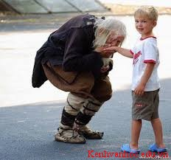
Người ăn xin
Lúc ấy, tôi đang đi trên phố. Một người ăn xin già lom khom đứng ngay trước mặt tôi.
Đôi mắt ông lão đỏ hoe và giàn giụa nước mắt. Đôi môi tái nhợt, quần áo tả tơi thảm hại…Chao ôi! Cảnh nghèo đói đã gặm nát con người đau khổ kia thành xấu xí biết nhường nào!
Ông già chìa trước mặt tôi bàn tay sưng húp, bẩn thỉu. Ông rên rỉ, cầu xin cứu giúp.
Tôi lục tìm hết túi nọ túi kia, không có tiền, không có đồng hồ, không có cả một chiếc khăn tay. Trên người tôi chẳng có tài sản gì.
Người ăn xin vẫn đợi tôi. Tay vẫn chìa ra run lẩy bẩy. Tôi chẳng biết làm cách nào. Tôi nắm chặt lấy bàn tay run rẩy kia:
Ông đừng giận cháu, cháu không có gì để cho ông cả.
Người ăn xin nhìn tôi chằm chằm bằng đôi mắt ướt đẫm. Đôi môi tái nhợt chợt nở nụ cười và tay ông cũng xiết lấy tay tôi:
- Cháu ơi, cảm ơn cháu! Như vậy là cháu đã cho lão rồi – Ông lão nói bằng giọng khản đặc. Khi ấy, tôi chợt hiểu rằng: cả tôi nữa, tôi cũng vừa nhận được chút gì từ ông lão.

Slide 7
Câu 1: Tìm 2 từ ngữ, hình ảnh nói về ngoại hình của người ăn xin.
Câu 2: Nhân vật “tôi” đã nói điều gì với người ăn xin?
Câu 3: Khi người ăn xin rên rỉ cầu xin cứu giúp, “tôi” đã có hành động gì?
Câu 4: Sau cuộc trò chuyện với người ăn xin, nhân vật “tôi” hiểu ra điều gì?

Slide 8
Người ăn xin
Lúc ấy, tôi đang đi trên phố. Một người ăn xin già lom khom đứng ngay trước mặt tôi.
Đôi mắt ông lão đỏ hoe và giàn giụa nước mắt. Đôi môi tái nhợt, quần áo tả tơi thảm hại…Chao ôi! Cảnh nghèo đói đã gặm nát con người đau khổ kia thành xấu xí biết nhường nào!
Ông già chìa trước mặt tôi bàn tay sưng húp, bẩn thỉu. Ông rên rỉ, cầu xin cứu giúp.
Tôi lục tìm hết túi nọ túi kia, không có tiền, không có đồng hồ, không có cả một chiếc khăn tay. Trên người tôi chẳng có tài sản gì.
Người ăn xin vẫn đợi tôi. Tay vẫn chìa ra run lẩy bẩy. Tôi chẳng biết làm cách nào. Tôi nắm chặt lấy bàn tay run rẩy kia:
Ông đừng giận cháu, cháu không có gì để cho ông cả.
Người ăn xin nhìn tôi chằm chằm bằng đôi mắt ướt đẫm. Đôi môi tái nhợt chợt nở nụ cười và tay ông cũng xiết lấy tay tôi:
- Cháu ơi, cảm ơn cháu! Như vậy là cháu đã cho lão rồi – Ông lão nói bằng giọng khản đặc. Khi ấy, tôi chợt hiểu rằng: cả tôi nữa, tôi cũng vừa nhận được chút gì từ ông lão.

Slide 9
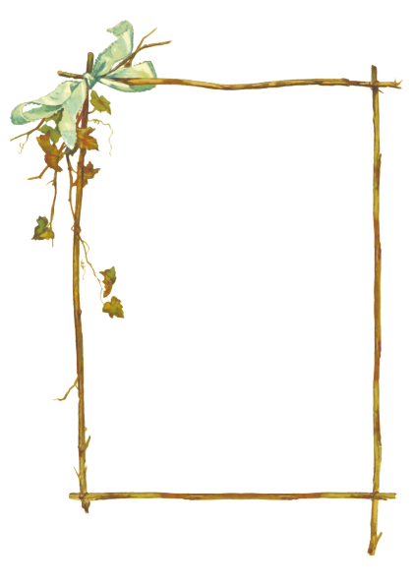
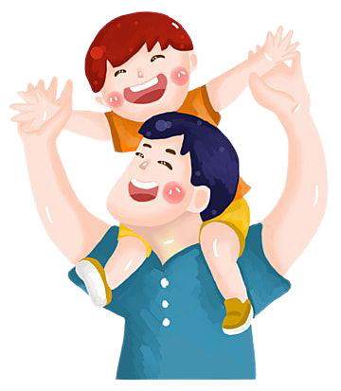
Từ ví dụ vừa phân tích, em hãy cho biết trong truyện kể, nhân vật thường được miêu tả ở những khía cạnh, đặc điểm nào ?

Slide 10
NGOẠI HÌNH
NGÔN NGỮ
HÀNH ĐỘNG
THẾ GIỚI NỘI TÂM

Slide 11
III.
LUYỆN TẬP

Slide 12
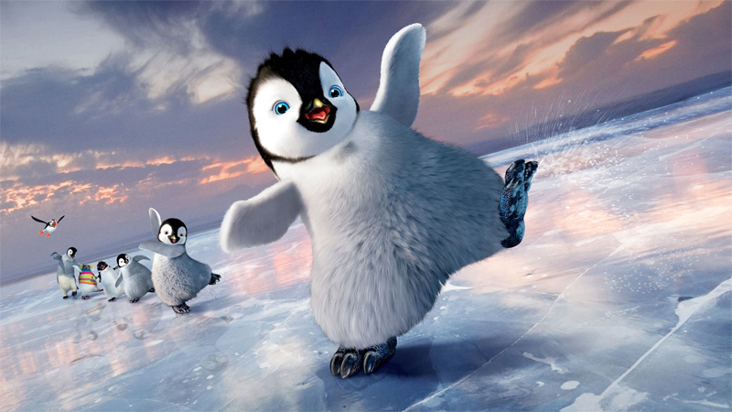

Cánh cụt về nhà
Chơi

Slide 13







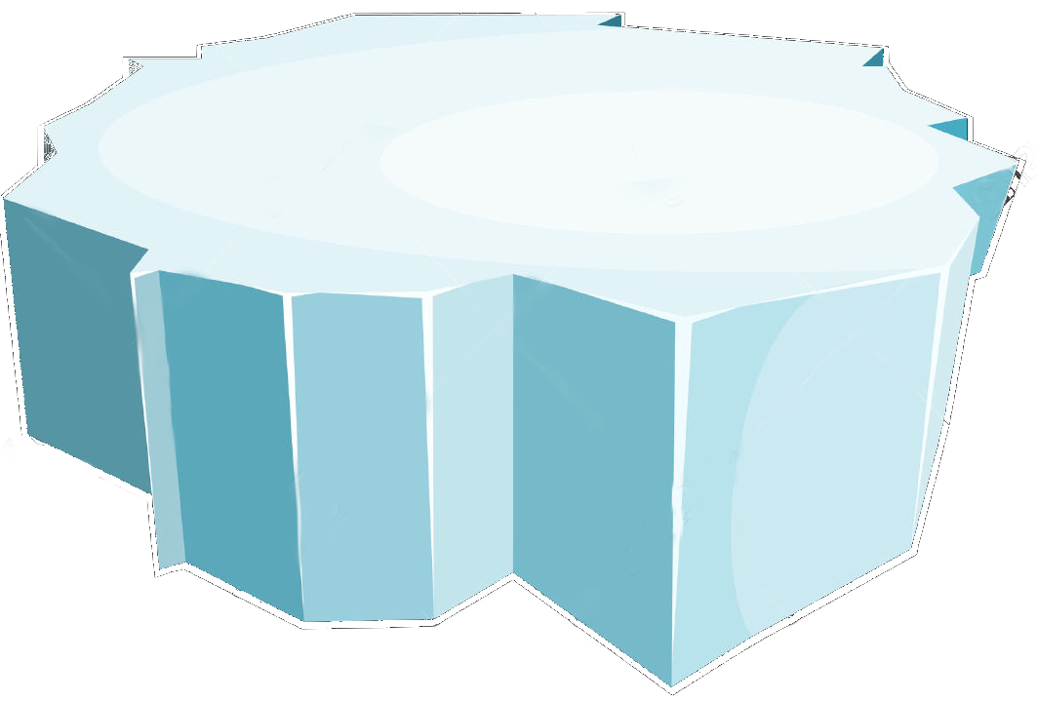



Chăm chỉ
Vui vẻ
Thật thà
Khiêm tốn
Chu đáo
Dũng cảm
Tự tin
Sạch sẽ

Slide 14




“Tên chúa tàu ấy cao lớn, vãm vỡ, da lưng sạm như gạch nung. Trên má hắn có một vết sẹo chém dọc xuống, trắng bệnh” nhắc đến đặc điểm nào của nhân vật?
Ngoại hình

Slide 15
“Hơn hai chục thanh niên cả nam cả nữ, mỗi người vác một củi vẹt, nhảy xuống dòng nước đang cuốn dữ” nhắc đến đặc điểm nào của nhân vật?
Hành động

Slide 16
“Dượng Hương Thư như một pho tượng đồng đúc, các bắp thịt cuồn cuộn, hai hàm răng cắn chặt, quai hàm bạnh ra, cặp mắt nảy lửa…” nhắc đến đặc điểm nào của nhân vật?
Hành động

Slide 17
“Hằng năm cứ vào cuối thu, lá ngoài đường rụng nhiều và trên không có những đám mây bàng bạc, lòng tôi lại nao nức những kỉ niệm mơn man của buổi tựu trường” nhắc đến đặc điểm nào của nhân vật?
Thế giới nội tâm

Slide 18
“- A Cổ hả? Lớn tướng rồi nhỉ? Bố cháu có gửi bin đài lên cho ông không?”
Ngôn ngữ (đối thoại)

Slide 19
Điền từ còn thiếu vào chỗ trống: “…là dáng vẻ bề ngoài của nhân vật (thân hình, gương mặt, ánh mắt, làn da, mái tóc, trang phục)
Ngoại hình

Slide 20
Điền từ còn thiếu vào chỗ trống: “…là những cảm xúc, tình cảm, suy nghĩ của nhân vật.
Thế giới nội tâm

Slide 21
Điền từ còn thiếu vào chỗ trống: “…là lời nói của nhân vật, được xây dựng ở cả hình thức đối thoại và độc thoại
Ngôn ngữ

Slide 22
IV.
VẬN DỤNG

Slide 23
Ngoại hình
Hành động
Thế giới nội tâm
Nhân vật
……...
Ngôn ngữ

Slide 24
Chúc các em học tốt nhé !

